Slide 1
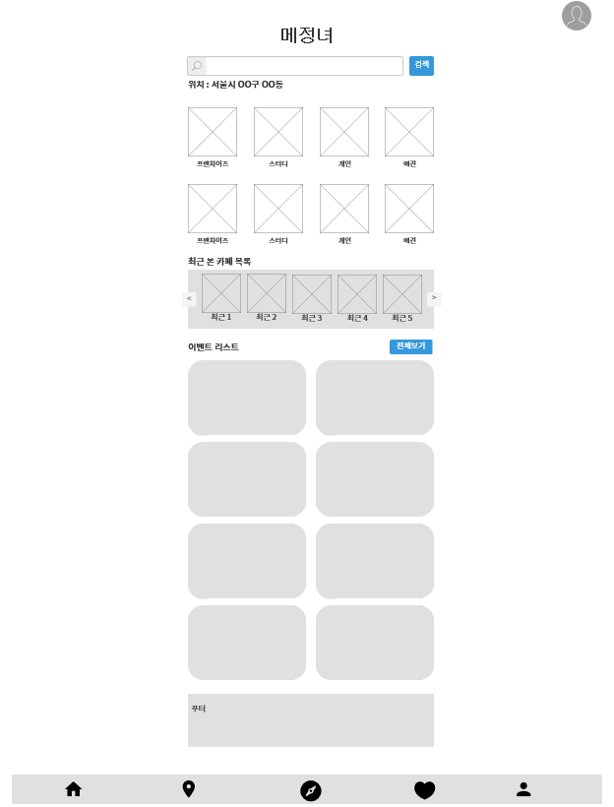
1. 메인
메인
USER
FRONT
BACK
메인화면 호출
현재 위치정보 API 조회
카페분류 API 호출 (위치좌표)
최근 본 카페 목록 API (위치좌표)
이벤트 리스트 API (위치좌표)
메인화면 응답

Slide 2
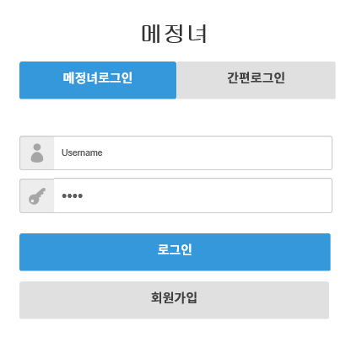
2. 로그인
아이디 비밀번호 찾기 화면 필요
일반 로그인
USER
FRONT
BACK
로그인 화면 호출
로그인 화면 응답
메정녀로그인 탭 클릭
로그인 버튼 클릭
로그인 API 호출
로그인 성공 시 메인화면 이동
로그인 실패 시 Alert 노출
회원가입 버튼 클릭
회원가입 화면 이동

Slide 3
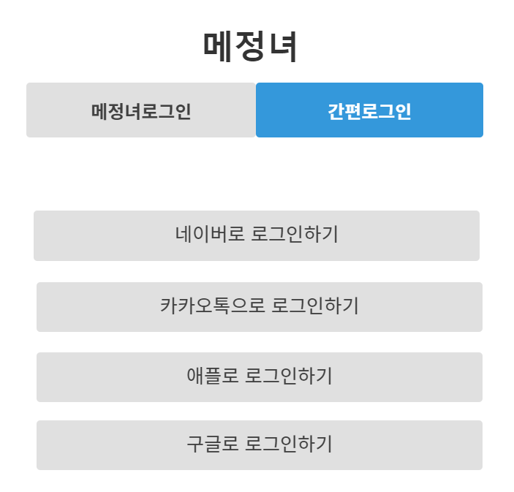
2. 로그인
추후 상세 로직
작성 예정 (2차)
간편 로그인
USER
FRONT
NAVER, KAKAO, APPLE, GOOGLE
BACK
로그인 화면 호출
로그인 화면 응답
간편로그인 탭 클릭
네이버, 카카오톡, 애플, 구글
로그인 클릭
2중 로직으로 작성하고
추후 상세 로직 작성 예정
간편로그인 API 호출
간편로그인 API 응답
로그인 API 호출
로그인 API 응답
성공 시 네이버, 카카오톡,
애플, 구글 로그인 후 메인화면 이동
실패 시 ALERT

Slide 4
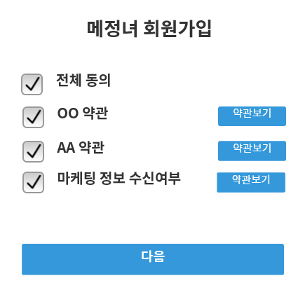
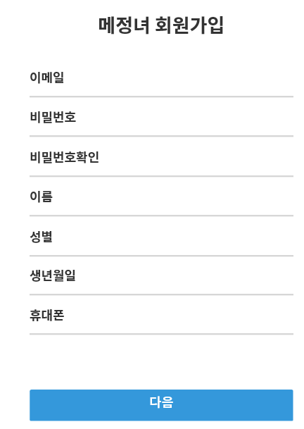
3. 회원가입
일반 회원가입 (1/2)
USER
FRONT
BACK
회원가입 버튼 클릭
약관 화면 호출
약관 리스트 API 조회
약관 화면 응답
회원가입 완료 시 약관동의 하였다고 가정
약관보기 버튼 클릭
약관 상세 호출
약관 상세 API 조회
약관 상세 응답
다음 버튼 클릭
회원가입 화면 호출
회원가입 화면 응답
이메일 인증
화면 추가 예정
이메일 인증
추가 예정 / 중복체크 / 회원가입 api / 마케팅 이용약관 y,n

Slide 5
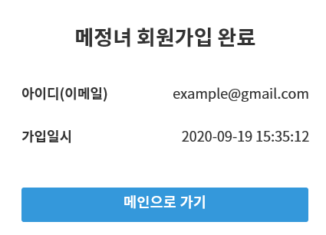
3. 회원가입
일반 회원가입 (2/2)
다음 버튼 클릭
수정 예정
중복가입 API 조회
회원가입 완료 화면 호출
회원가입 API 조회
성공 시 회원가입 완료 화면 응답
실패 시 회원가입 실패 Alert
회원가입 완료 화면 호출
회원가입 완료 화면 응답
메인으로 가기 버튼 클릭
비로그인 상태로 로그인 화면
메인화면 호출
메인화면 응답
USER
FRONT
BACK

Slide 6
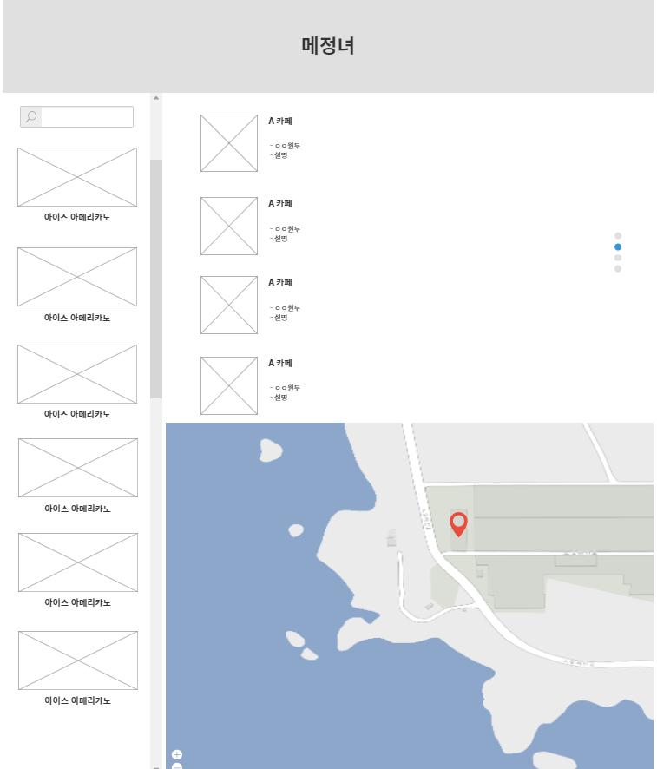
4. 점포리스트
점포리스트 (1/2)
USER
FRONT
BACK
메뉴보기 버튼
추가
점포리스트 화면 호출
점포리스트 API 호출
이벤트 표시
점포 지도 마킹
점포리스트 화면 응답
메뉴보기 버튼 클릭
점포메뉴 API 호출
메뉴보기 레이어 팝업

Slide 7
4. 점포리스트
점포리스트 (2/2)
메뉴보기 버튼
추가
지도마킹 클릭
지도마킹 로직 추가 필요
메뉴 검색
메뉴검색 로직 추가 필요
가격비교 로직 추가 필요
점포리스트 클릭
점포상세 API 호출
점포상세 화면 이동
USER
FRONT
BACK

Slide 8
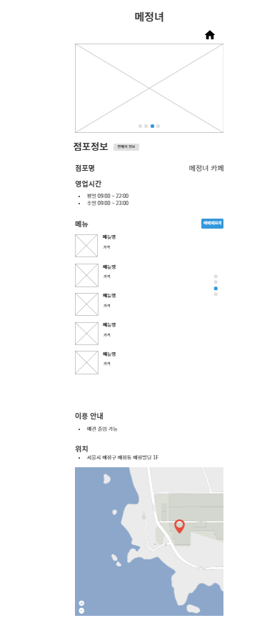
5. 점포상세
점포상세
USER
FRONT
BACK
점포상세 화면 호출
점포상세 이미지 API
점포기본정보 API
(점포명, 설명, 주소, 전화번호, 판매자정보)
점포 영업시간 API
점포메뉴 API
점포이벤트 API
이미지보기
로직추가
(이미지 API)
이벤트 화면
추가
점포상세 화면 응답

Slide 9
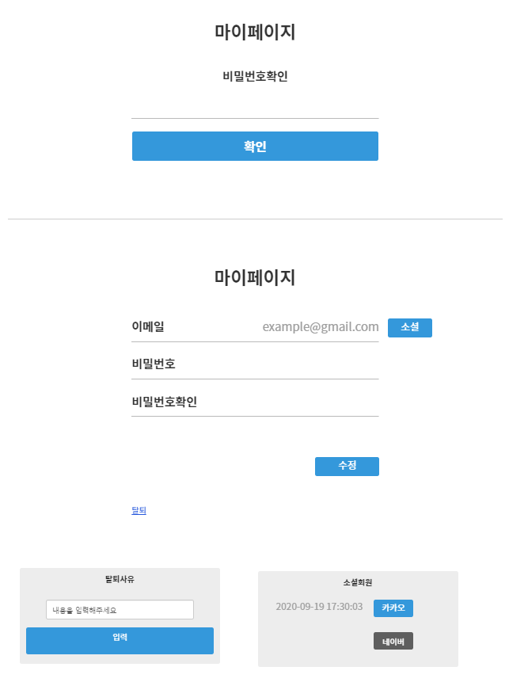
6. 마이페이지
비밀번호 수정
USER
FRONT
BACK
마이페이지 클릭
비밀번호 확인 화면 호출
비밀번호 확인 화면 응답
비밀번호 확인 버튼 클릭
비밀번호 확인 API 조회
마이페이지 화면 이동
비밀번호 수정 버튼 클릭
비밀번호 수정 API
비밀번호 수정 완료

Slide 10
6. 마이페이지
회원탈퇴
USER
FRONT
BACK
마이페이지 클릭
비밀번호 확인 화면 호출
비밀번호 확인 화면 응답
비밀번호 확인 버튼 클릭
비밀번호 확인 API 조회
마이페이지 화면 이동
로직 확인 필요 &
소셜 회원 탈퇴 (2차)
탈퇴 버튼 클릭
탈퇴사유 화면 이동
탈퇴 사유 입력
입력 버튼 클릭
회원탈퇴 API 호출
회원탈퇴 완료

Slide 11
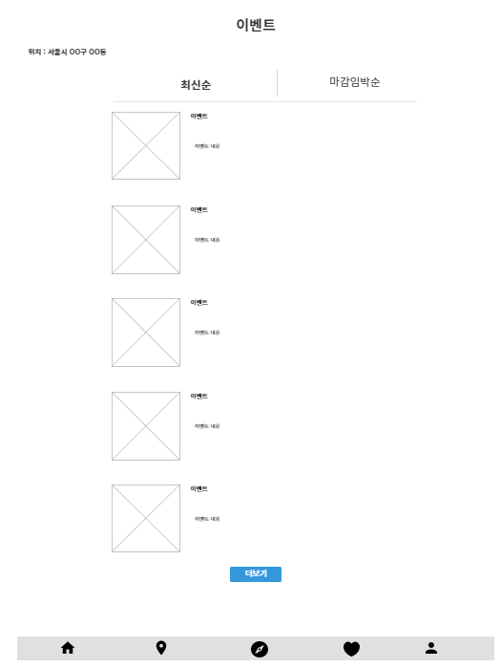
7. 이벤트
이벤트
USER
FRONT
BACK
이벤트 클릭
이벤트 화면 호출
이벤트 API 조회 (정렬 : 최신순 / 마감임박순)
이벤트 화면 응답

Slide 12
1.1 코코 충전
코코 충전(iOS)
APP
OMWS
OMAS
OMGW
OMBS
COCO
APPLE
SAMPLE
코코 충전
페이지 호출
충전하기
버튼 클릭
무인증 조회 API
(/record/server/state)
무인증 조회
코코 충전 IAP
결제인가 API
(/purchase/purchaseCash)
코코 충전 결제인가
코코 충전
URL 호출
(/cash/chargingCash)
코코충전 IAP
결제확정 API
(/product/purchaseConfirmCash)
코코충전 IAP
결제확정 API
(/purchase/purchaseCash)
IAP 결제
코코충전 IAP 결제확정
코코 적립 API
(/cash-bapi
/api/v1/charge)
코코 충전
코코 적립
결과 전송
코코충전 IAP 결제확정 결과 전송

